Slide 1

Большой релиз ИИ для встреч Таймлист: От бота до 1С:Документооборота
Работает в защищенном облаке по «ФСТЭК» или в вашем закрытом информационном контуре организации

Slide 2
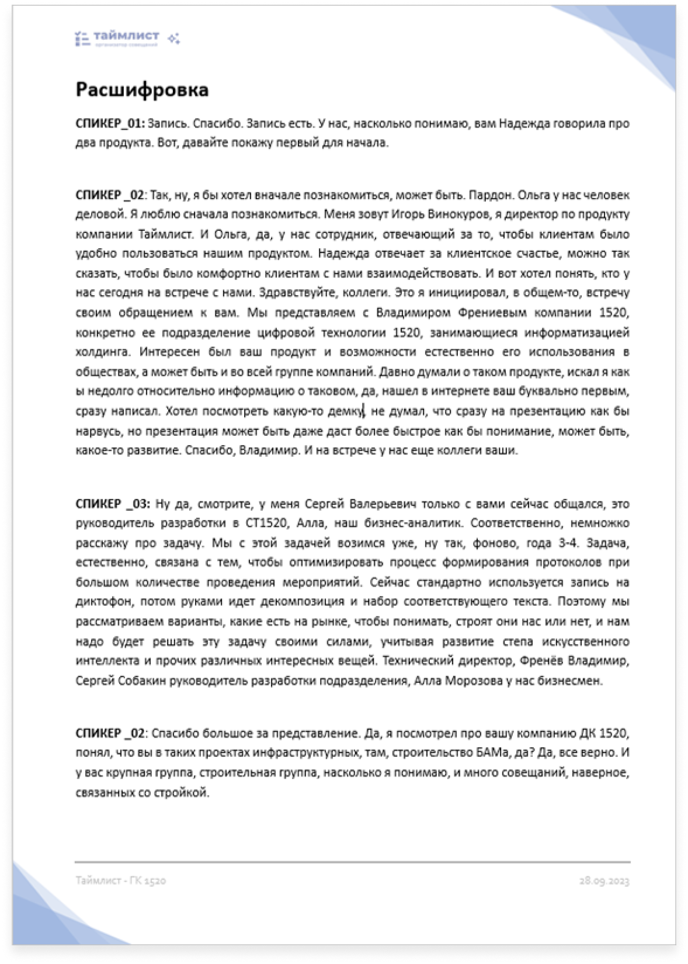
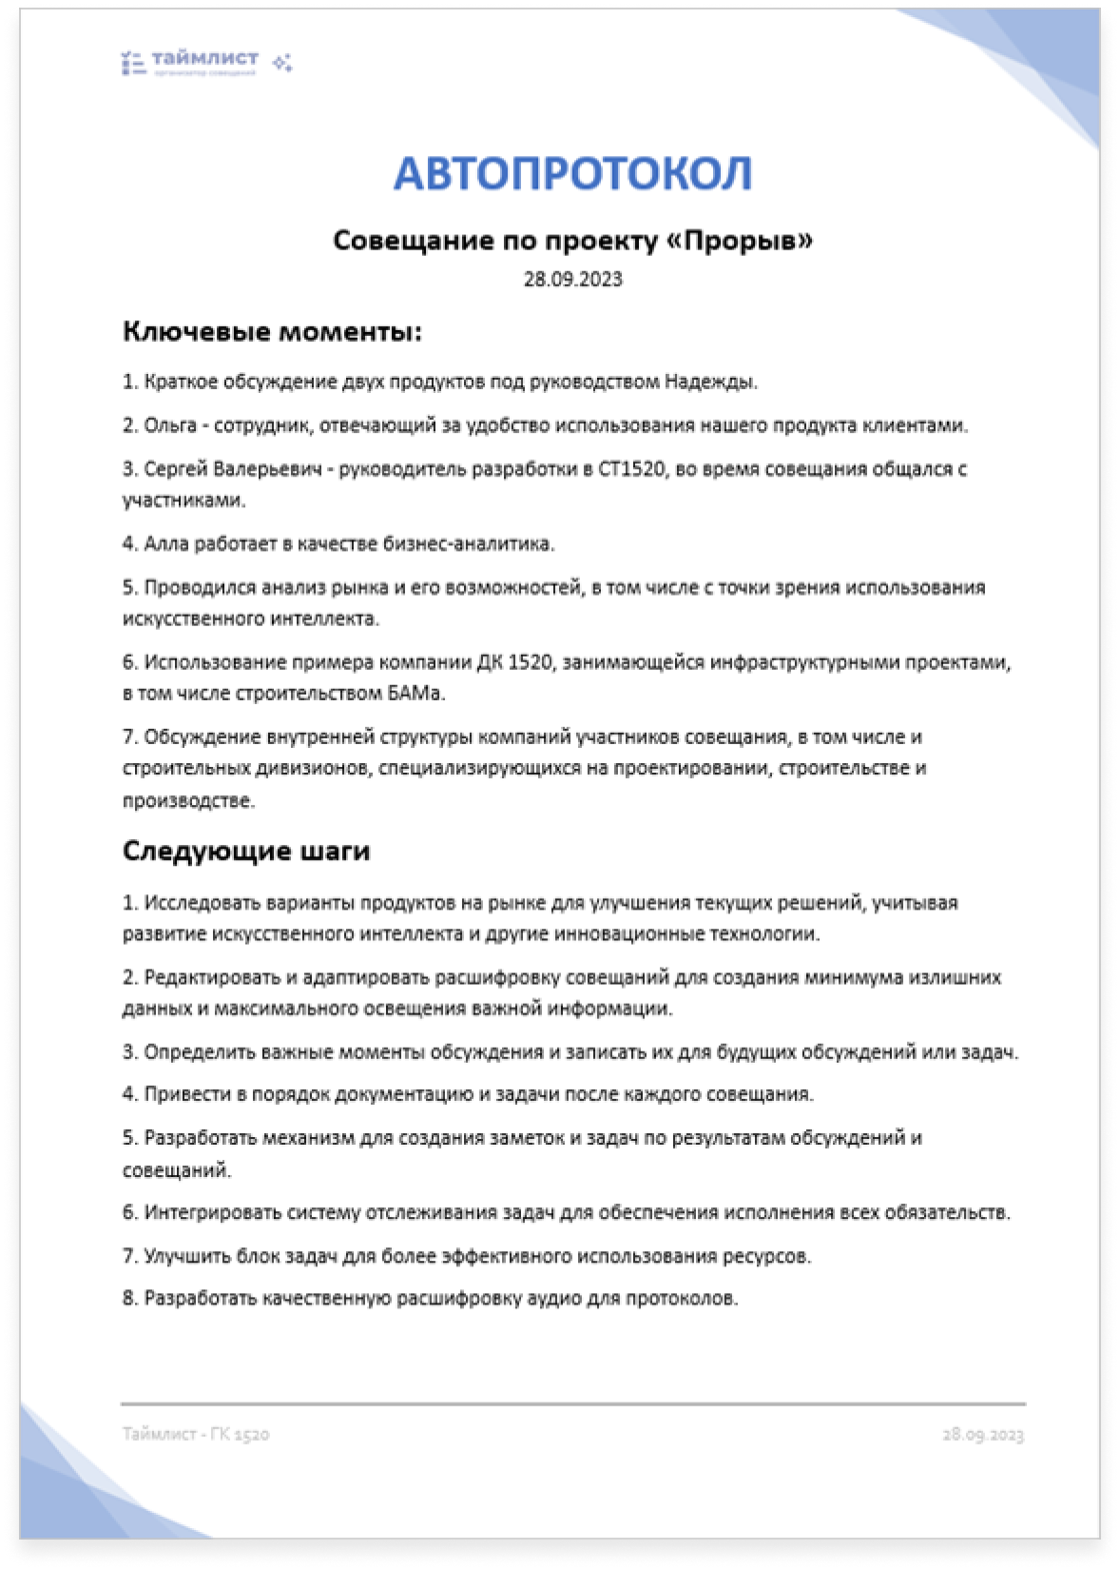
Что такое Таймлист
Таймлист – ИТ-сервис на основе искусственного интеллекта, помогающий создавать из аудиозаписей встреч, совещаний, интервью, переговоров два важнейших документа:
Стенограмма (подсветить поле, добавить ссылку на пример)
Автопротокол (добавить ссылку на пример)
Краткое резюме основных моментов стенограммы
Грамотная транскрибация с точностью ~97%
Размещение в облаке и он-премиус

Slide 3







Таймлист –лидер в классе Notetaker AI в РФ
Почему Notetaker ≠ Транскрибация ВКС?
Notetaker AI как класс систем — это «цифровой мозг» встреч, который превращает живую речь в структурированную базу данных. Он не просто записывает звук, а выделяет смыслы, задачи и договоренности.
Мировой лидер: Fireflies
Стандарт индустрии на глобальном рынке.
ВКС — это про «поговорить». Notetaker AI — про «не забыть и сделать»
Лидер в РФ: Таймлист
Автопротокол: Выделение задач, решений и дедлайнов (а не просто полотно текста).
№1 по выручке, по функционалу, по внедрениям в корпорациях
On-premise: Работа в закрытом контуре организации без передачи данных в «облака».
Интеграция: Популярные ВКС в облаке и закрытом контуре, глубокая связь с 1С:ДО, Битрикс24 и корпоративными календарями.
Точность: ИИ-фильтрация «речевого мусора» и транскрибация с точностью до 97% при хорошем качестве звука.
timelist.ru 8 (495) 181-02-81

Slide 4

Сегодня официальный релиз абсолютно нового расширения Таймлист для 1С:Документооборота
timelist.ru 8 (495) 181-02-81

Slide 5
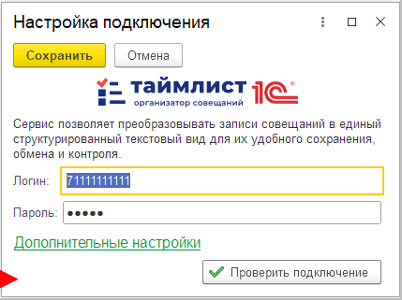
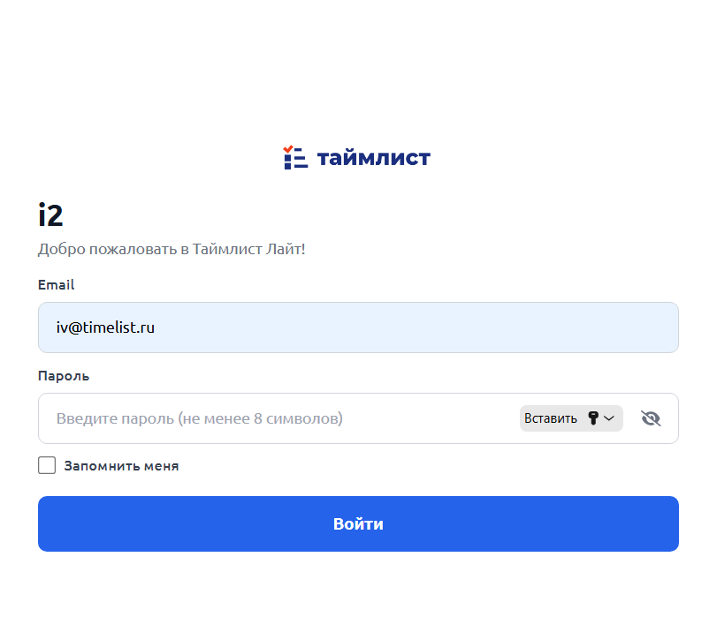
Полная бесшовная интеграция корпоративного веб-кабинета Таймлист с расширением для 1С:ДО
Notes:
Синхронизация через корпоративный кабинет и всех списков расшифровок по каждому сотруднику в рамках организации. Ранее расширение и корп кабинет никак не были связаны.

Slide 6
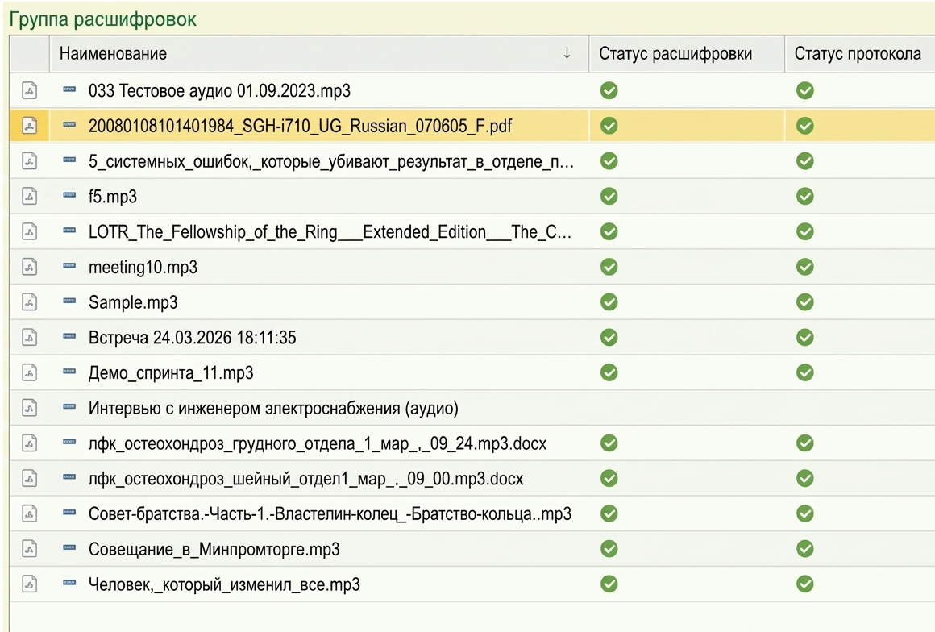
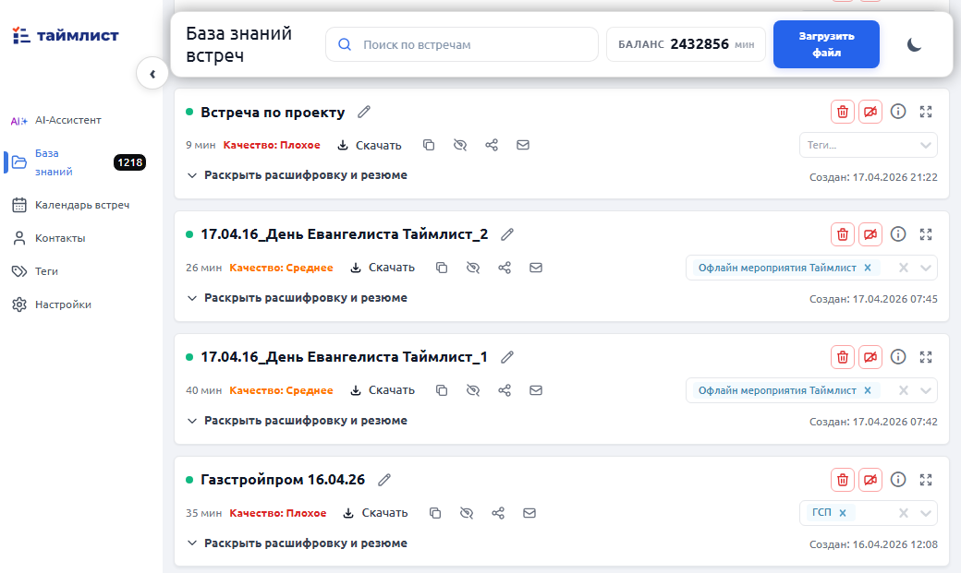
Полная бесшовная интеграция корпоративного веб-кабинета Таймлист с расширением для 1С:ДО
Notes:
Синхронизация через корпоративный кабинет и всех списков расшифровок по каждому сотруднику в рамках организации. Ранее расширение и корп кабинет никак не были связаны.

Slide 7
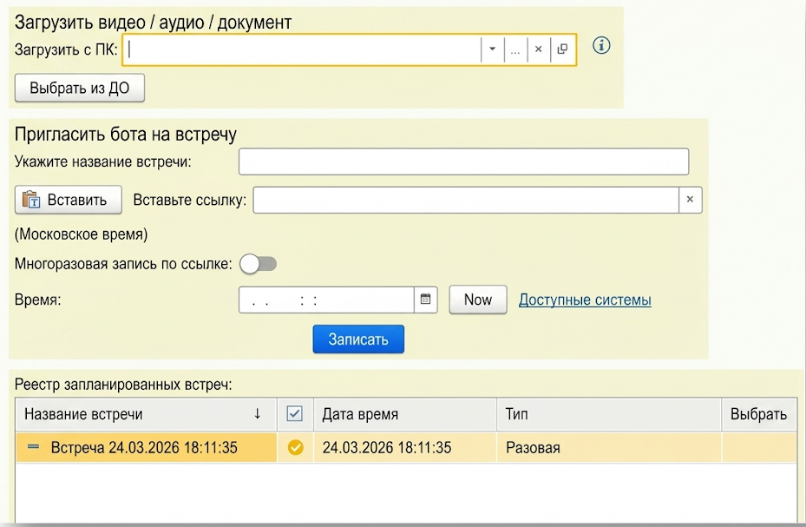

Бот для всех самых популярных ВКС прямо из 1С:Документооборот
Notes:
5. Качество расшифровки и резюмирование
- Таймлист обучает-обучает и обучает, чтобы получать максимально хорошее качество. Для ВКС это побочная фунция, качество результатов по расшифровке и резюме сильно отличается от Таймлист в худшую сторону

Slide 8
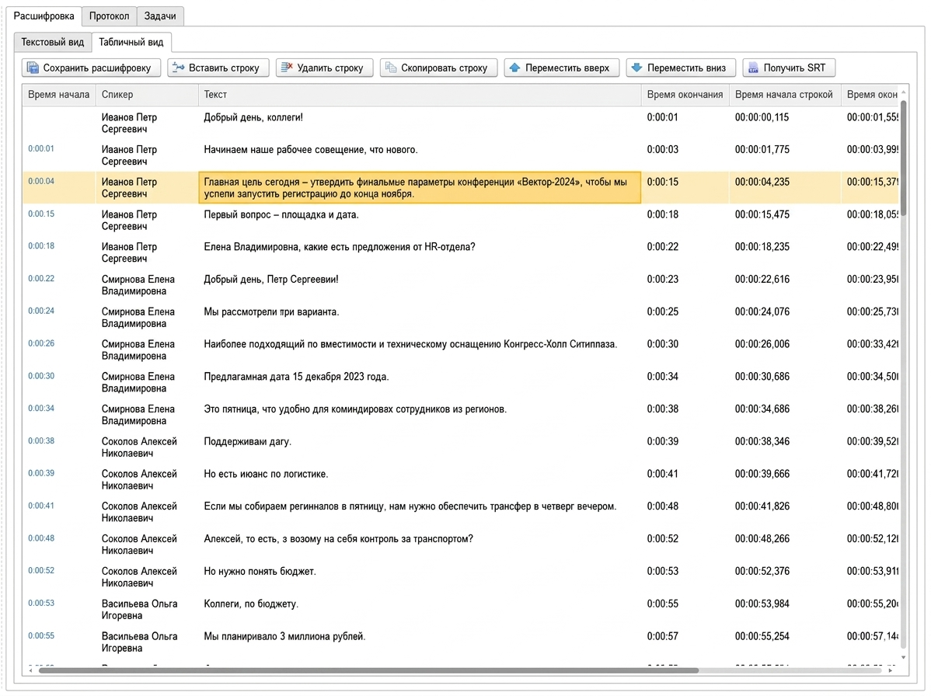
Улучшенная расшифровка как для онлайн, так и для офлайн-совещаний
Notes:
5. Качество расшифровки и резюмирование
- Таймлист обучает-обучает и обучает, чтобы получать максимально хорошее качество. Для ВКС это побочная фунция, качество результатов по расшифровке и резюме сильно отличается от Таймлист в худшую сторону

Slide 9
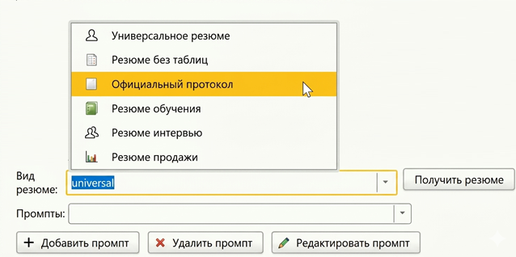
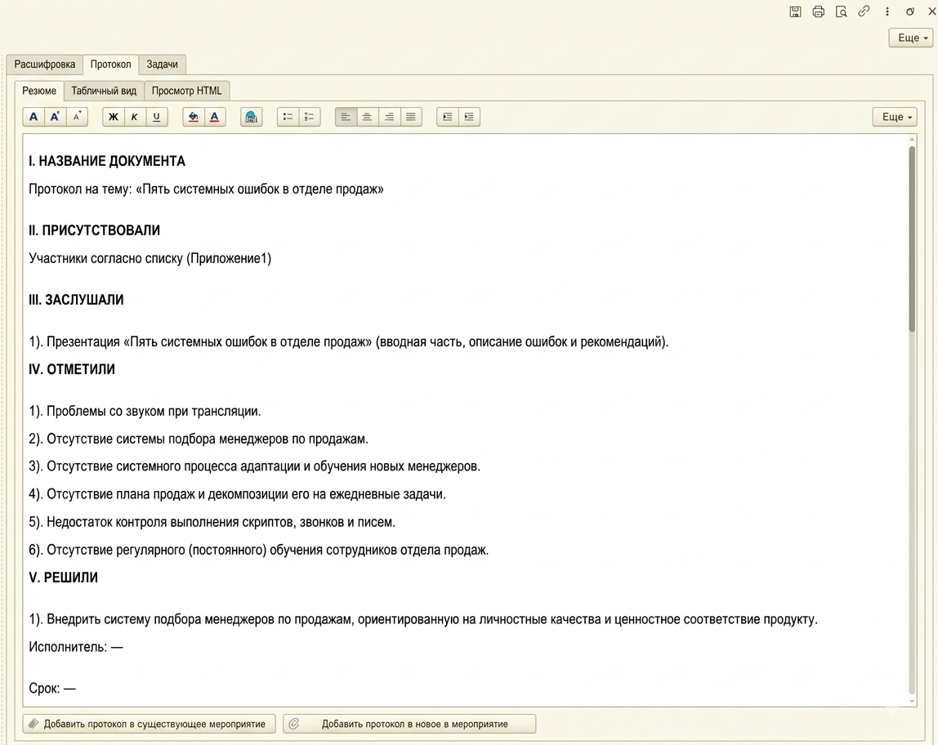
Шаблоны и свои промты для формирования протоколов по форме организации
Notes:
5. Качество расшифровки и резюмирование
- Таймлист обучает-обучает и обучает, чтобы получать максимально хорошее качество. Для ВКС это побочная фунция, качество результатов по расшифровке и резюме сильно отличается от Таймлист в худшую сторону

Slide 10
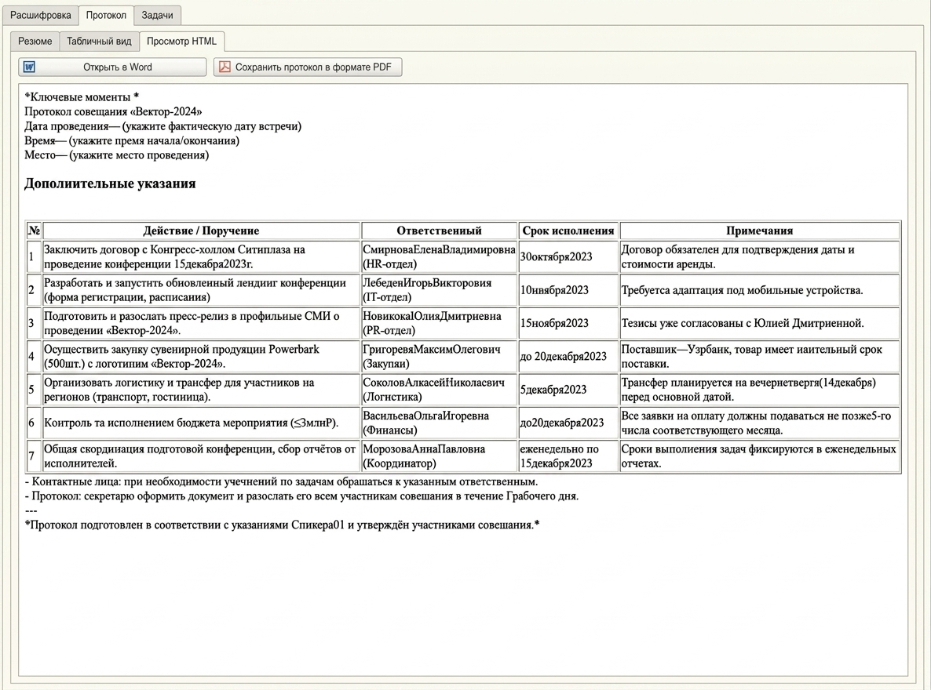
Табличный автопротокол для скачивания в удобном формате или для отправки задач на контроль в 1С:ДО
Notes:
5. Качество расшифровки и резюмирование
- Таймлист обучает-обучает и обучает, чтобы получать максимально хорошее качество. Для ВКС это побочная фунция, качество результатов по расшифровке и резюме сильно отличается от Таймлист в худшую сторону

Slide 11
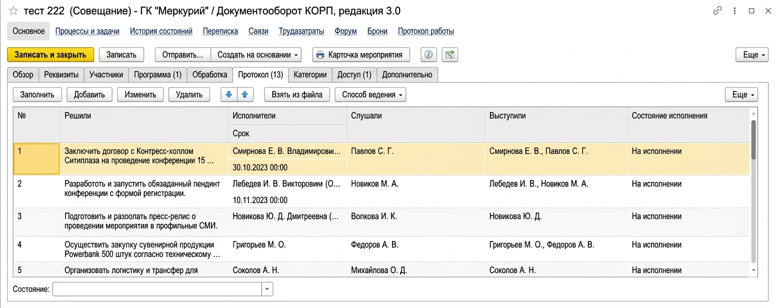
Экспорт в новое или существующее мероприятие
Notes:
5. Качество расшифровки и резюмирование
- Таймлист обучает-обучает и обучает, чтобы получать максимально хорошее качество. Для ВКС это побочная фунция, качество результатов по расшифровке и резюме сильно отличается от Таймлист в худшую сторону

Slide 12
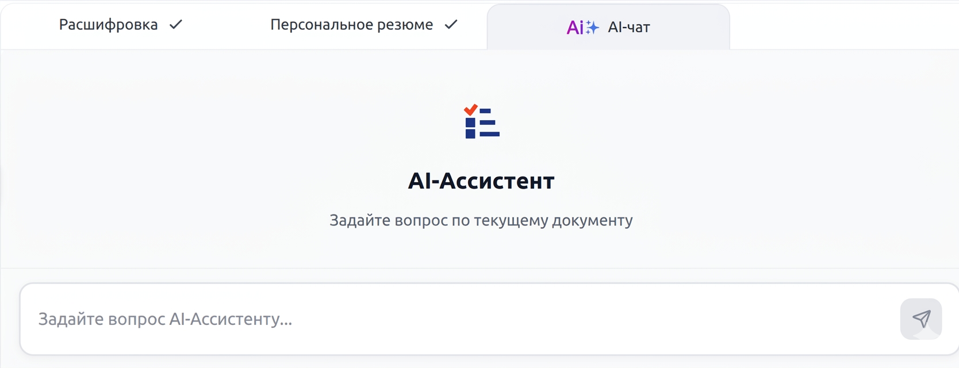
AI-чат по встречам как вторая память в веб-кабинете
Notes:
5. Качество расшифровки и резюмирование
- Таймлист обучает-обучает и обучает, чтобы получать максимально хорошее качество. Для ВКС это побочная фунция, качество результатов по расшифровке и резюме сильно отличается от Таймлист в худшую сторону

Slide 13

Искусственный интеллект Таймлист успешно внедряется на российских предприятиях и в корпорациях
timelist.ru 8 (495) 181-02-81

Slide 14
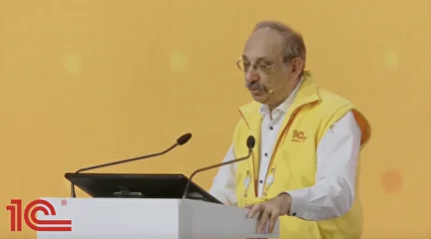

Кейс внедрения в 1С
Для ознакомления перейдите по QR-коду или нажмите здесь
timelist.ru 8 (495) 181-02-81

Slide 15
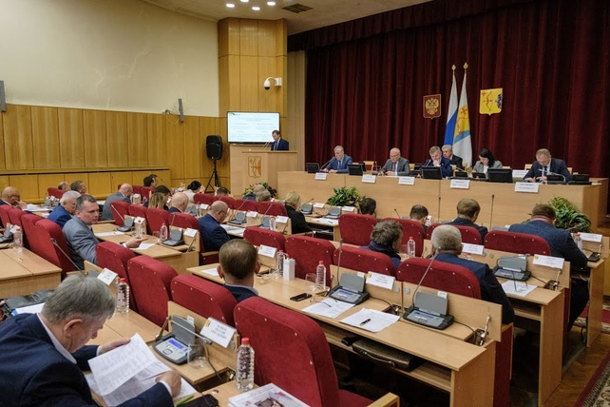

Кейс законодательных собраний кировской, саратовской области и пермского края
Для ознакомления перейдите по QR-коду или нажмите здесь
timelist.ru 8 (495) 181-02-81

Slide 16
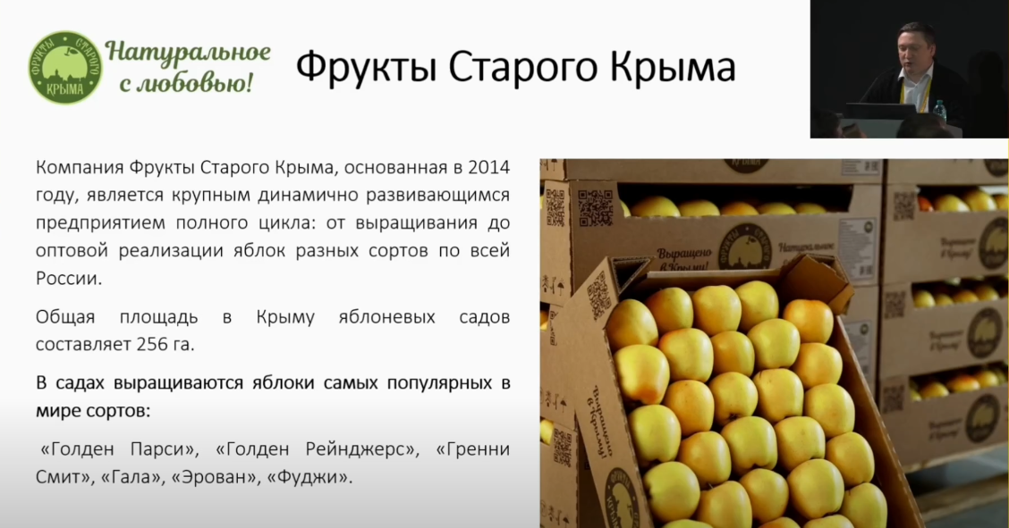

Кейс Фрукты Старого Крыма
Для ознакомления перейдите по QR-коду или нажмите здесь
timelist.ru 8 (495) 181-02-81

Slide 17
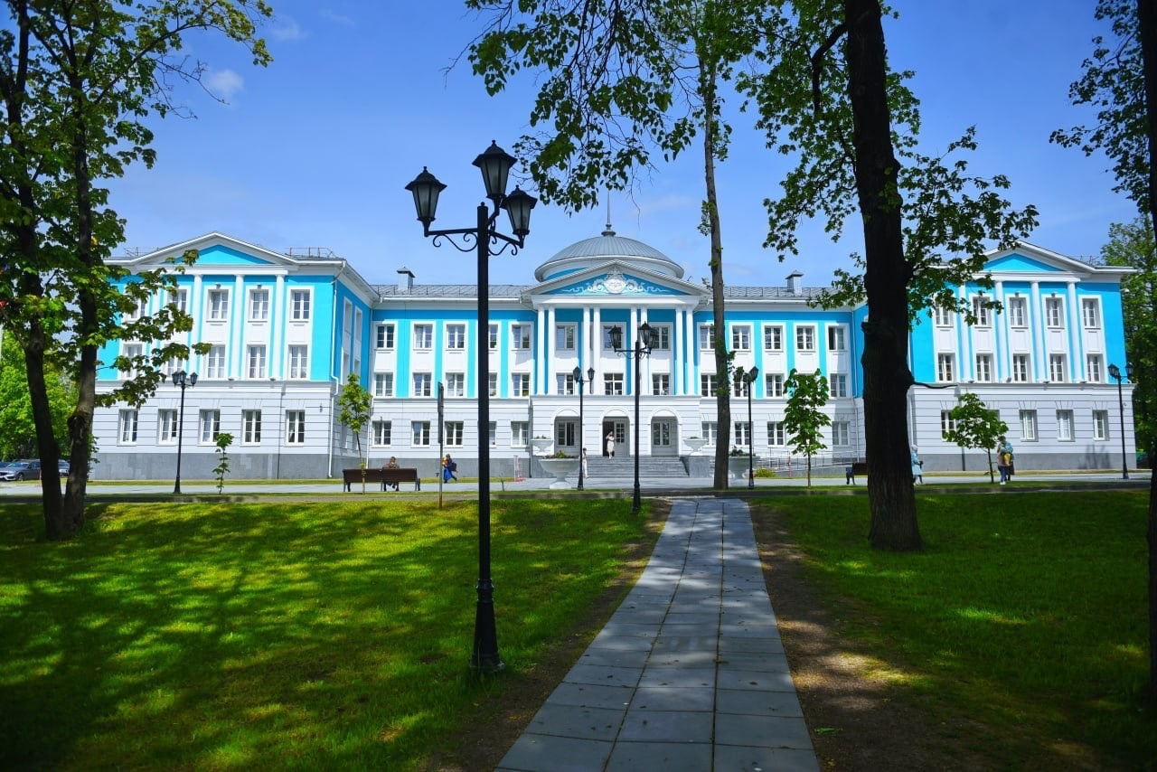
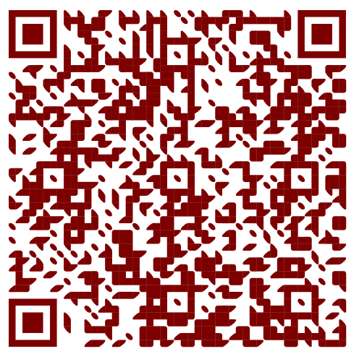
Кейс Гимназии Василия Великого
Для ознакомления перейдите по QR-коду или нажмите здесь
timelist.ru 8 (495) 181-02-81

Slide 18

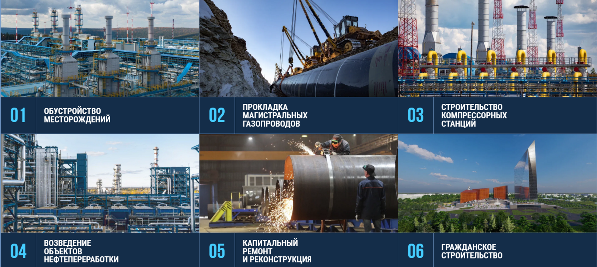
Кейс Газстройпром
Для ознакомления перейдите по QR-коду или нажмите здесь
timelist.ru 8 (495) 181-02-81

Slide 19

Нам доверяют клиенты из разных отраслей

Slide 20

Пилот под ключ Таймлист (ПО+оборудование)
Хотите сохранять встречи в стенограммах и резюме строго внутри компании?
Не хотите разбираться в закупке сложного ИТ-оборудования?
Хотите начать с небольшого пилота, а затем купить, если подойдет?
Аренда с возможностью выкупа
timelist.ru 8 (495) 181-02-81

Slide 21
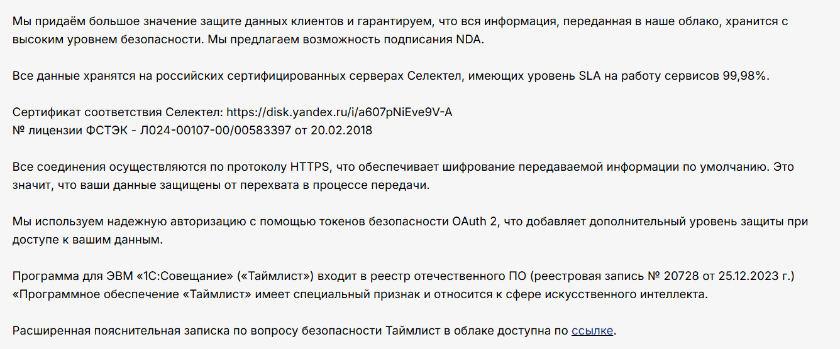
Как обеспечивается безопасность работы Таймлист в облаке?

Slide 22
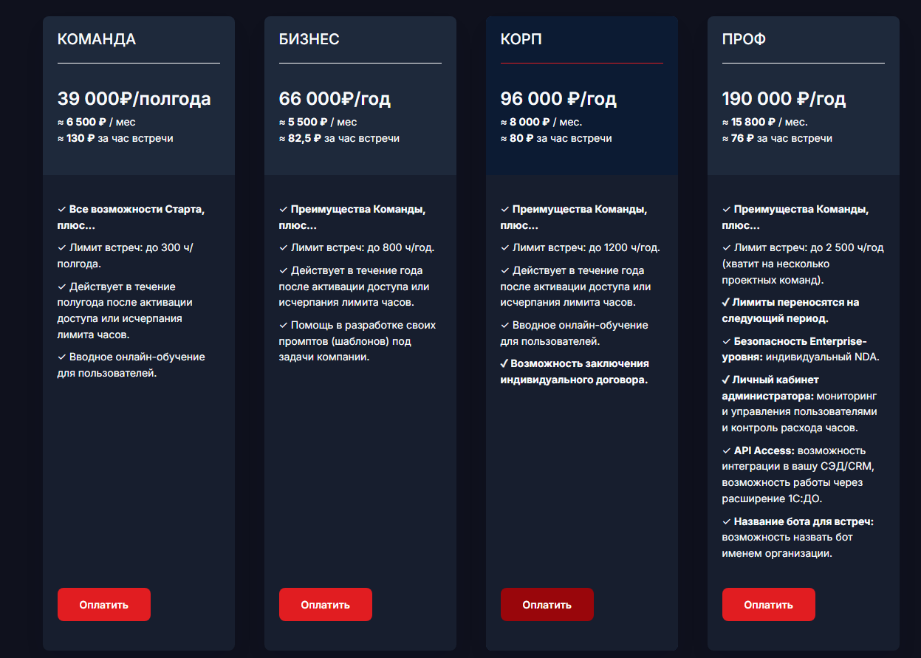
Сделайте первый шаг – запрос на демо-встречу или пробную лицензию на месяц в облаке за 8 т.р. через форму на сайте Timelist.ru

